Slide 1
第二章 质点动力学
许清池
xuqingchi@xmu.edu.cn

Slide 2
目录
§2-1 牛顿运动定律
§2-2 牛顿第二定律的应用
§2-3 非惯性参照系
§2-4 动量定理与动量守恒定律
§2-5 角动量定理与角动量守恒定律
§2-6 功 动能定理
§2-7 势能 功能原理 机械能守恒定律

Slide 3
§2-1 牛顿运动定律
Newton’s Law of Motion

Slide 4
基本要求
（1）掌握牛顿定律及其适用条件、牛顿定律的应用；
（2）理解惯性、质量和力的概念；
（3）理解力的叠加原理和力学相对性原理；
（4）了解几种常见的力（万有引力、弹性力和摩擦力）；
（5）了解非惯性系和惯性力

Slide 5
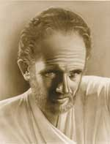
亚里士多德
世界古代史上伟大的哲学家、科学家和教育家之一，堪称希腊哲学的集大成者。他是柏拉图的学生，亚历山大的老师。
马克思曾称亚里士多德是古希腊哲学家中最博学的人物，恩格斯称他是“古代的黑格尔”。
公元前384 至公元前322,他认为：
力是维持物体运动的原因。
古代物理学的形式是属于经验总结性的，对事物的认识主要是凭直觉的观察，凭猜测和臆想。
Notes:
亚里斯多德认为：静止是水平地面上物体的“自然状态”或“自然本性”，必须有力作用在物体上，物体才能运动；没有力的作用，物体就要静止下来

Slide 6
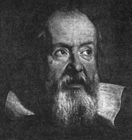
伽利略的斜面实验：
实验一
伽利略（Galileo，1564 -1642）—— 近代科学的先驱。
如果把水平面制作得越光滑，则小球会滚得越远。

Slide 7
实验二
如果斜面的倾角无限小（平面），那么小球将沿平面几乎可以一直滚动过下去。
力不是维持运动的原因。
伽利略对力学的贡献在于把有目的的实验和逻辑推理和谐地结合在一起，构成了一套完整的科学研究方法。

Slide 8
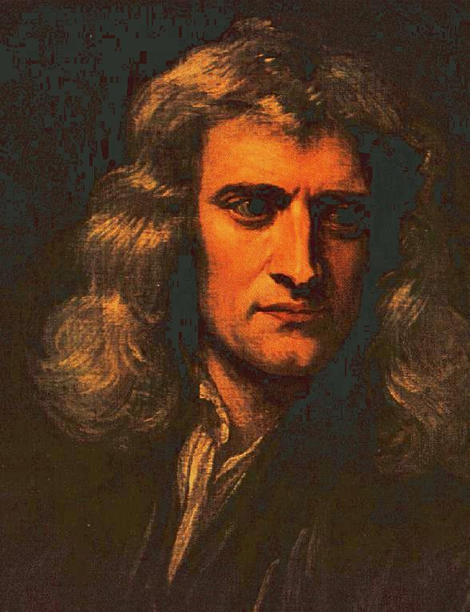
牛顿（Isaac Newton，1642 - 1727），英国伟大的物理学家，一生对科学事业所做的贡献，遍及物理学、数学和天文学等领域。在物理学上，牛顿在伽利略、开普勒等人工作的基础上，建立了牛顿三定律和万有引力定律，并建立了经典力学的理论体系。

Slide 9
一．牛顿运动定律
1 牛顿第一定律（惯性定律）
任何物体都保持静止状态或匀速直线运动状态，直到其它物体的作用迫使它改变这种状态为止。
物体的惯性：物体具有保持其运动状态不变的性质。
力与运动的关系：力的作用是改变物体的运动状态（运动速度），而不是维持物体的运动状态（运动速度）；力是使物体运动状态发生变化的物体间的相互作用。
惯性参照系：牛顿第一定律只在一些特定的参照系中成立，通常把孤立质点相对于它静止或作匀速直线运动的参考系称为惯性参照系。

Slide 10
2 牛顿第二定律 惯性质量 引力质量
物体受到外力作用时，它所获得加速度的大小与合外力的大小成正比；与物体的质量成反比；加速度的方向与合外力 F 的方向相同。
质量是物体惯性大小的量度
万有引力定律

Slide 11
万有引力常数：
万有引力定律适用于两个质点.
重力: 地球对地面附近物体的万有引力.

Slide 12
加速度与力的关系:
kF
m
F
m
a
ka
一般地：

Slide 13
加速度与质量的关系:
km
m
F
m
m
m
F
a
a/k
一般地：
——惯性质量：物体惯性大小的量度。

Slide 14
加速度、力和质量三者的关系：
牛顿第二定律只在惯性参照系中成立。
牛顿运动方程只适用于质点的运动
牛顿第二定律中F和a的关系为瞬时关系

Slide 15

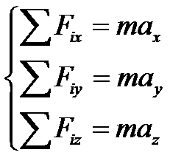
力的叠加原理
几个力同时作用在一个物体上所产生的加速度 ，等于各个力单独作用时所产生加速度的矢量和。
在直角坐标系Oxyz中：

Slide 16
3 牛顿第三定律
两物体间的相互作用力总是大小相等而方向相反，且力的作用线在同一直线上：
反映了力的来源：力来自物体与物体间的相互作用
作用力和反作用力同时存在
分别作用于两个物体上，不是一对平衡力
属于同一种性质的力

Slide 17
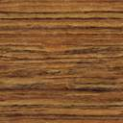
讨论
理想光滑桌面上的约束力.
1. 的反作用力是什么?
2. 能否说 就是砝码的重力传下来的,它们是一回事吗?
3. 砝码所受重力的反作用力是什么?
作用力和反作用力应是同一种力.
注意
牛顿三定律只在惯性参考系中成立.
牛顿三定律的研究对象是单个物体(质点) . 若研究对象较复杂，必须将它各部分隔离开来, 分别进行研究.

Slide 18
3.力的分类
3.1 几种常见的力
重力：使物体产生重力加速度的力。
重力来源于地球对物体的引力，若忽略地球的惯性离心力，则
——重力加速度与物体质量无关

Slide 19
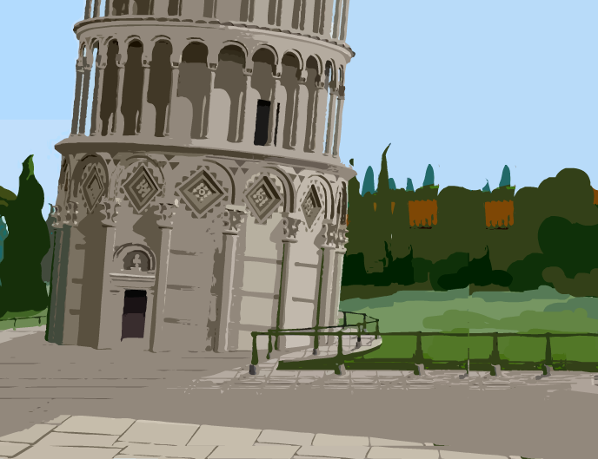
比萨斜塔落体实验
重力随物体所处高度和纬度而微小变化

Slide 20
弹力：物体由于形变而对引起形变的物体产生的作用力，在弹性范围内，
摩擦力：相互接触的物体间产生的一对阻止相对运动或相对运动趋势的力。
静摩擦力：决定于物体受到其它外力的合力。
滑动摩擦力：

Slide 21
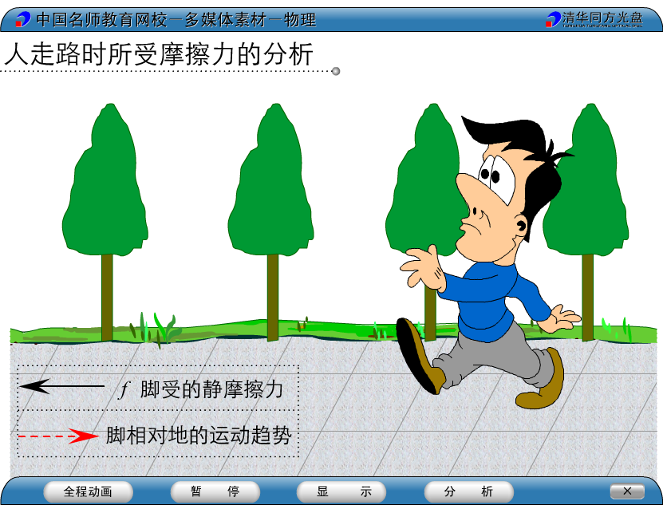

Slide 22
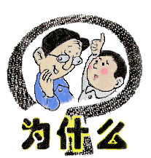
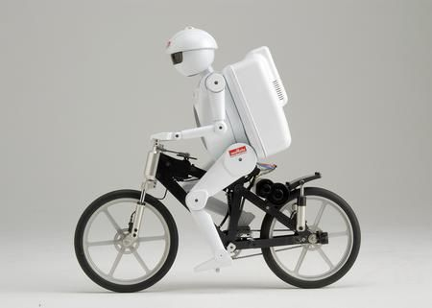
自行车在粗糙的水平面上起动时，前轮和后轮所受的摩擦力方向如何？

Slide 23
牛顿定律的应用
牛顿定律只适用于惯性系；
牛顿定律只适用于质点模型；
具体应用时，要写成坐标分量式。
在平面直角坐标系
α
在平面自然坐标系

Slide 24
三. 用牛顿第二定律解质点动力学问题
1) 已知运动，求受力：求导过程
2) 已知受力，求运动：积分过程
解题要点：
（1）受力分析，画出示力图（隔离法）
（2）对各隔离体建立牛顿运动方程的矢量式
（3）建立坐标系，化矢量式为分量式
（4）解方程

Slide 25
例1 如图所示，两木块质量分别为m_{A}=1.0kg, m_{B}= 2.0kg。A、B间的摩擦因数μ₁= 0.20。B与桌面的摩擦因数μ₂= 0.30。若木块滑动后它们的加速度大小均为0.15 m·s⁻²。求作用在B物上的拉力？
y
A
F
B
x
解：
m_{A}g
m_{B}g
F_{N1}
F_{f1}
F
A
F_{f1}
B
F_{T}
F_{T}
F_{f2}
F_{N1}
F_{N2}

Slide 26
m_{A}g
m_{B}g
F_{N1}
F_{f1}
F
A
F_{f1}
B
F_{T}
y
F_{T}
F_{f2}
F_{N1}
F_{N2}
x
A：
B：
由A式：
由B式：
解得：

Slide 27
例2 质量为m的小球最初位于A点，然后沿半径为R的光滑圆弧面下滑。求小球在任一位置时的速度和对圆弧面的作用。
解：
A
y
α
F_{N}
α
x
mg

Slide 28
A
y
α
F_{N}
α
x
mg

Slide 29
例3 由地面沿铅直方向发射质量为m的宇宙飞船。求宇宙飞船能脱离地球引力所需的最小初速度。（不计空气阻力及其他作用力，设地球半径为6378000m）
解：
设地球半径为R，地球表面的重力近似等于引力：
y
宇宙飞船受的引力：
运动方程：

Slide 30
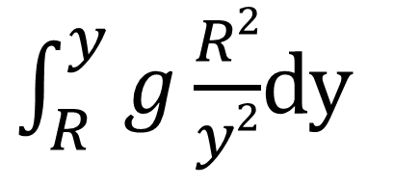
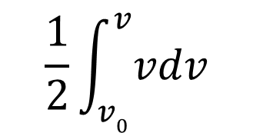
$$\frac{1}{2}\int_{v0}^{v}{vdv}$$
$\int_{R}^{y}{g\frac{R2}{y2}}$dy
两边积分：
= -
飞船脱离地球引力时：
≥ 0
令 v = 0

Slide 31
（不考虑滑轮的重量）
m₁
A
B
m₂
F

Slide 32
T
N
T
A
a
B
a
m₁g
m₂g
F

Slide 33
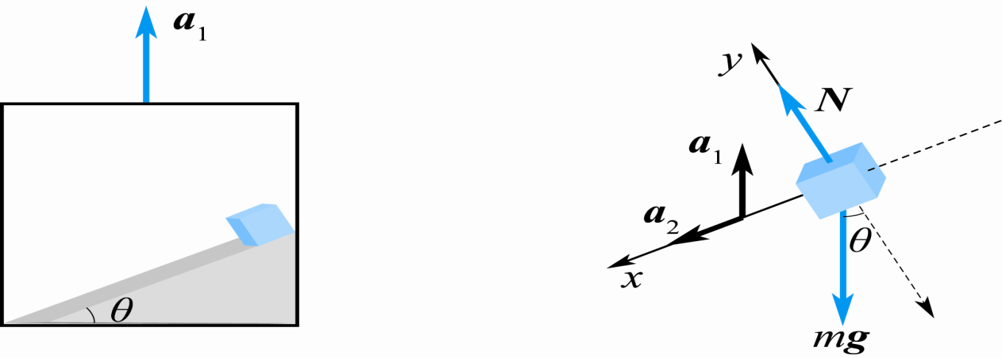
例5. 升降机内有一光滑斜面，固定在底板上，斜面倾角为θ.当升降机以匀加速度 竖直上升时，质量为m的物体从斜面顶端沿斜面开始下滑，如图所示.已知斜面长为l，求物体对斜面的压力，物体从斜面顶点滑到底部所需的时间.
解 物体相对于地的加速度为
则对m应用牛顿定律列方程如下：

Slide 34
由牛顿第三定律可知，物体对斜面的压力为
得

Slide 35
O
v₀
x
f
mg
y

Slide 38
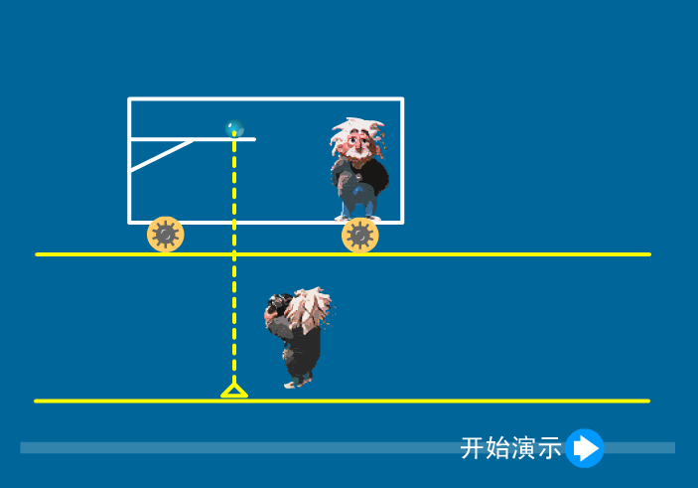
非惯性系 惯性力
惯性系与非惯性系

Slide 39
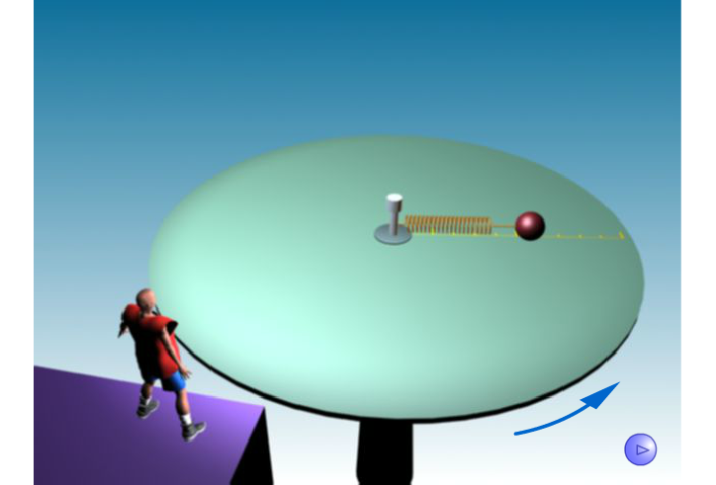
非惯性系 惯性力
惯性系与非惯性系

Slide 40
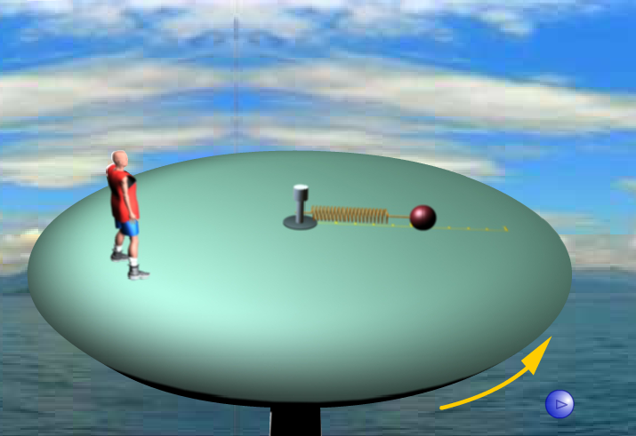
非惯性系 惯性力
惯性系与非惯性系

Slide 41

非惯性系 惯性力
惯性系与非惯性系
???
惯性参照系：牛顿定律成立的参考系。一切相对于惯性系作匀速直线运动的参考系也是惯性参照系。
非惯性参照系：相对于惯性系作加速运动的参考系。在非惯性参照系内牛顿定律不成立。

Slide 42
非惯性系 惯性力
惯性系与非惯性系
???
惯性力：为了要使牛顿第二定律在非惯性系内成立而引进的一个虚构的力。
惯性力大小：大小等于运动质点的质量 m 与非惯性系加速度 a₀ 的乘积。
惯性力方向：与非惯性系加速度的方向相反。

Slide 43
非惯性系 惯性力
惯性系与非惯性系
在非惯性系中，牛顿运动定律表示为：
说明：
惯性力没有施力者，不存在“力是物体之间的相互作用”这一特性。它和真实力有区别。惯性力的实质是物体的惯性在非惯性系中的表现。
惯性力的方向与牵引运动参考系相对于惯性系的加速度a₀方向相反，其大小等于研究对象的质量m与a₀的乘积。

Slide 44
非惯性系 惯性力
惯性系与非惯性系
m
M

Slide 45
非惯性系 惯性力
惯性系与非惯性系
y
O
x

Slide 46
非惯性系 惯性力
惯性系与非惯性系
Y
y
X
x

Slide 47
非惯性系 惯性力
惯性系与非惯性系
例8 升降电梯相对于地面以加速度a 沿铅直向上运动。电梯中有一轻滑轮绕一轻绳，绳两端悬挂质量分别为m₁和m₂的重物（ m₁ > m₂ ）。求：（1）物体相对于电梯的加速度；（2）绳子的张力。
解：

Slide 48
随堂小测-1

Slide 49
作业
2.7、2.9、2.10
质点动力学-1

